Slide 1


A handsome young man in a local Church constantly found himself in a predicament. He actually published his account under the heading: ‘How to stop people from bugging you about getting married.’

Slide 2
Says Howard, A couple of older ladies in our congregation frequently used to come up to me at weddings, poking me in the ribs whispering: ‘You’re next!’ It became quite annoying, but they stopped after I started doing the same thing to them at funerals!’

Slide 3
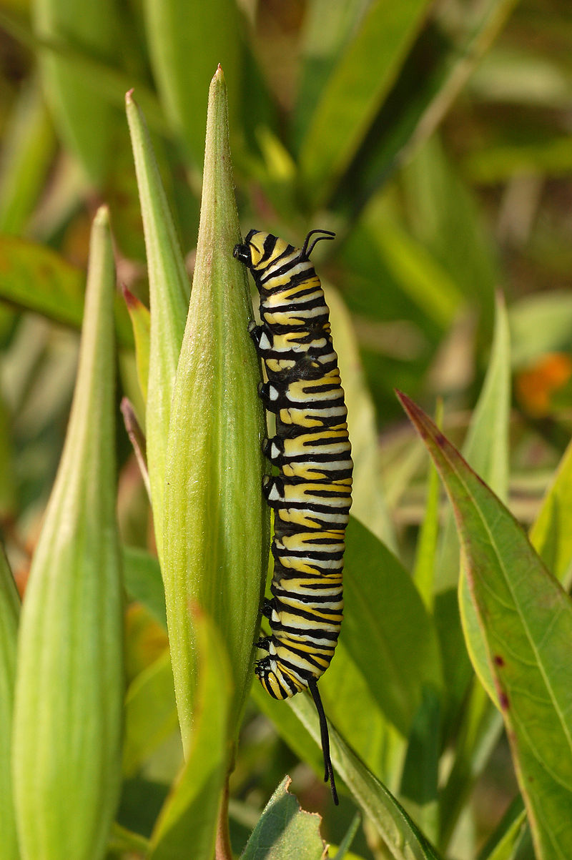
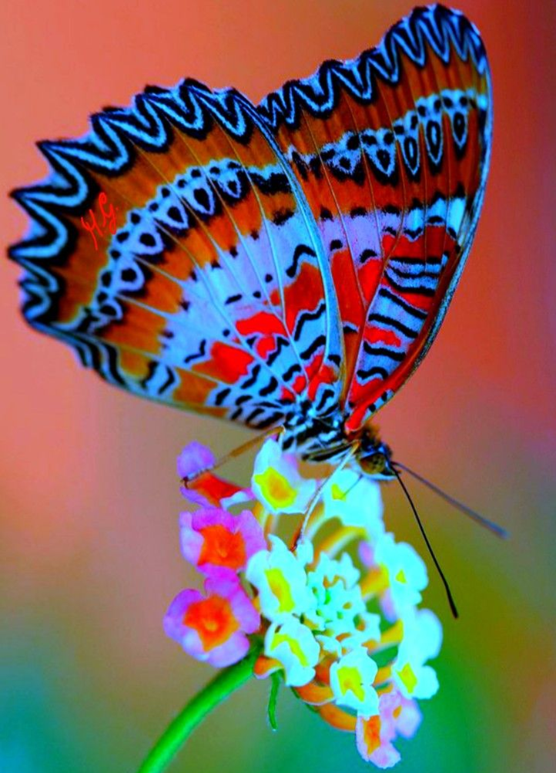
CORINTHIANS – WILD & WONDERFUL VI.

Slide 4
KRUISVERWYSING: DIVORCE & REMARRIAGE

Slide 5
1 Kor 7:17-40.
‘Maar elkeen moet wandel net soos God hom dit toebedeel het, soos die Here elkeen geroep het.

Slide 6
1 Kor 7:17-40.
En so bepaal ek in al die gemeentes.

Slide 7
1 Kor 7:17-40.
Is iemand as ‘n besnedene geroep – hy moet die besnydenis nie laat verander nie; is iemand as onbesnedene geroep – hy moet hom nie laat besny nie.

Slide 8
1 Kor 7:17-40.
Die besnydenis is niks en die onbesnedenheid is niks, maar die onderhouding van die gebooie van God.

Slide 9
‘As julle ewenwel die koninklike wet volbring volgens die Skrif: Jy moet jou naaste liefhê soos jouself - dan doen julle goed.’ (Jak 2:8)

Slide 10
1 Kor 7:17-40.
Laat elkeen in die roeping bly waarin hy geroep is. Is jy as slaaf geroep, laat dit jou nie kwel nie; maar as jy ook vry kan word, maak daar des te meer gebruik van.

Slide 11
1 Kor 7:17-40.
Want die slaaf wat in die Here geroep is, is ‘n vrygemaakte van die Here; so is ook hy wat as vryman geroep is, ‘n slaaf van Christus.

Slide 12
1 Kor 7:17-40.
Julle is duur gekoop; moenie slawe van mense word nie.

Slide 13
1 Kor 7:17-40.
Laat elkeen, broeders, in die staat waarin hy geroep is, daarin bly voor God.

Slide 14
1 Kor 7:17-40.
In verband met die maagde het ek geen bevel van die Here nie, maar ek gee my mening as iemand wat deur die barmhartigheid van die Here betroubaar is.

Slide 15
1 Kor 7:17-40.
Ek meen dat dit goed is vanweë die aanstaande nood - dat dit goed is vir ‘n mens om so te bly.

Slide 16
1 Kor 7:17-40.
Is jy aan ‘n vrou verbonde, moenie losmaking soek nie; is jy los van ‘n vrou, moenie ‘n vrou soek nie.

Slide 17
1 Kor 7:17-40.
Maar as jy tog trou, sondig jy nie; en as ‘n maagd trou, sondig sy nie.

Slide 18
1 Kor 7:17-40.
Maar sulke mense sal verdrukking hê vir die vlees, en ek wil julle spaar.

Slide 19
1 Kor 7:17-40.
Maar dit sê ek, broeders, die tyd is kort; van nou af moet ook die wat vroue het, wees asof hulle nie het nie; en die wat ween, asof hulle nie ween nie;…

Slide 20
1 Kor 7:17-40.
…en die wat bly is, asof hulle nie bly is nie; en die wat koop, asof hulle nie besit nie;

Slide 21
1 Kor 7:17-40.
…en die wat hierdie wêreld gebruik, asof hulle dit nie ten volle gebruik nie; want die gedaante van hierdie wêreld gaan verby.

Slide 22
1 Kor 7:17-40.
En ek wil hê dat julle onbesorg moet wees.

Slide 23
1 Kor 7:17-40.
Die ongetroude is besorg oor die dinge van die Here, hoe hy die Here sal behaag, maar die getroude is besorg oor die dinge van die wêreld, hoe hy die vrou sal behaag.

Slide 24
1 Kor 7:17-40.
Daar is ook onderskeid tussen ‘n vrou en ‘n maagd; die ongetroude is besorg oor die dinge van die Here om heilig te wees na die liggaam sowel as na die gees, maar die getroude is besorg oor die dinge van die wêreld, hoe sy die man sal behaag.

Slide 25
1 Kor 7:17-40.
Ek sê dit tot julle eie voordeel, nie om julle van jul vryheid te beroof nie,…

Slide 26
1 Kor 7:17-40.
Ek sê dit tot julle eie voordeel, nie om julle van jul vryheid te beroof nie, maar met die oog op ‘n welvoeglike en onafgebroke toewyding aan die Here.

Slide 27
1 Kor 7:17-40.
Maar as iemand meen dat hy onwelvoeglik met sy maagd handel as sy oor die jeugdige leeftyd is, en dit so moet wees, laat hom doen wat hy wil. Hy sondig nie. Laat hulle trou.

Slide 28
1 Kor 7:17-40.
Maar hy wat in sy hart vasstaan en nie onder dwang verkeer nie, maar mag het oor sy eie wil en dit in sy eie hart besluit het om sy maagd te bewaar, hy doen goed. Daarom, ook hy wat in die huwelik uitgee, doen goed; maar hy wat in die huwelik nie uitgee nie, doen beter.

Slide 29
‘If a man has a woman friend to whom he is loyal but never intended to marry, having decided to serve God as a ‘single,’ and then changes his mind, deciding he should marry her, he should go ahead and marry. It’s no sin; it’s not even a ‘step down’ from celibacy, as some say.

Slide 30
On the other hand, if a man is comfortable in his decision for a single life in service to God and it’s entirely his own conviction and not imposed on him by others, he ought to stick with it.

Slide 31
Marriage is spiritually and morally right and not inferior to singleness in any way, although as I indicated earlier, because of the times we live in, I do have pastoral reasons for encouraging singleness.

Slide 32
‘If anyone thinks he is acting improperly toward the virgin he is engaged to, and if she is getting along in years and he feels he ought to marry, he should do as he wants. He is not sinning. They should get married.

Slide 33
But the man who has settled the matter in his own mind, who is under no compulsion but has control over his own will, and who has made up his mind not to marry the virgin – this man also does the right thing.

Slide 34
So then, he who marries the virgin does right, but he who does not marry her does even better.

Slide 35
‘En daar was Anna, ‘n profetes, die dogter van Fánuel, uit die stam van Aser. Sy was op baie ver gevorderde leeftyd en het van haar maagdom af sewe jaar lank met haar man saamgelewe; en sy was ‘n weduwee van omtrent vier en tagtig jaar.

Slide 36
Sy het nie weggebly van die tempel nie, en met vaste en gebede God gedien, nag en dag.’ (Lk 2:36-37)

Slide 37
1 Kor 7:17-40.
‘n Vrou is deur die wet gebonde so lank as haar man lewe; maar as die man ontslaap het,…

Slide 38
1 Kor 7:17-40.
Maar as die man ontslaap het is sy vry om te trou met wie sy wil, maar net in die Here.

Slide 39
1 Kor 7:17-40.
Sy is egter gelukkiger as sy so bly, volgens my gevoele. En ek meen dat ek ook die Gees van God het.’

Slide 40
1. | 2. | 3. | 4. | 5.
Verdeeldheid & Voorkeure | Huwelik & Seksuele Verhoudings | Voedsel & Gewetes | Gemeente Vergaderings & Gawes | Christen Hoop & Die Opstanding
OPSTANDING: Rede vir eenheid | OPSTANDING: Motivering vir reinheid | OPSTANDING: Toepassing van integriteit | OPSTANDING: Teenfoeter vir liefdeloosheid | OPSTANDING: Oorwinning oor doodsheid

Slide 41
1 Kor 8:1-13.
‘En met betrekking tot die offervleis aan die afgode weet ons dat ons almal kennis het. Die kennis maak opgeblase, maar die liefde stig.

Slide 42
1 Kor 8:1-13.
As iemand meen dat hy enige kennis het, weet hy nog niks soos ‘n mens behoort te weet nie. Maar as iemand God liefhet, dié word deur Hom geken.

Slide 43
1 Kor 8:1-13.
Wat dan die eet van die offervleis aan die afgode betref, weet ons dat ‘n afgod niks in die wêreld is nie, en dat daar geen ander God is nie, behalwe Een.

Slide 44
1 Kor 8:1-13.
Want al is daar ook sogenaamde gode, of dit in die hemel en of dit op die aarde is - soos daar baie gode en baie here is - tog is daar vir ons maar een God, die Vader uit wie alles is, en ons tot Hom, en een Here Jesus Christus deur wie alles is, en ons deur Hom.

Slide 45
1 Kor 8:1-13.
‘…deur die geveinsdheid van leuenaars wat gebrandmerk is in hulle eie gewete,…

Slide 46
1 Kor 8:1-13.
…wat verbied om te trou en gebied dat die mense hulle moet onthou van voedsel wat God geskape het om met danksegging gebruik te word deur die gelowiges en die wat die waarheid ken.

Slide 47
Want alles wat deur God geskape is, is goed, en niks is verwerplik as dit met danksegging ontvang word nie; want dit word geheilig deur die woord van God en die gebed. (1 Tim 4:2-5)

Slide 48
1 Kor 8:1-13.
Die kennis is egter nie in almal nie; maar sommige, nog altyd bewus van die afgod, eet dit as ‘n afgodsoffer, en hulle gewete, wat swak is, word besoedel.

Slide 49
1 Kor 8:1-13.
Maar die voedsel bring ons nie nader by God nie; want as ons eet, het ons geen oorvloed nie, en as ons nie eet nie, ly ons geen gebrek nie.

Slide 50
1 Kor 8:1-13.
‘But food does not bring us near to God; we are no worse if we do not eat, and no better if we do.’

Slide 51
1 Kor 8:1-13.
Maar pas op dat hierdie vryheid van julle nie miskien ‘n struikelblok word vir die wat swak is nie.

Slide 52
1 Kor 8:1-13.
Want as iemand jou wat kennis het, aan tafel sien in ‘n afgodstempel, sal sy gewete, as hy ‘n swak man is, nie aangemoedig word om van die offervleis aan die afgode te eet nie?

Slide 53
‘You see, this is what may happen: Someone who thinks it is wrong to eat this food will see you eating at a temple restaurant, for you know there is no harm in it.

Slide 54
Then he will become bold enough to do it too, although all the time he still feels it is wrong. So because you ‘know it is all right to do it’, you will be responsible for causing great spiritual damage to a brother with a tender conscience for whom Christ died.

Slide 55
And it is a sin against Christ to sin against your brother by encouraging him to do something he thinks is wrong.

Slide 56
1 Kor 8:1-13.
En moet die swakke broeder vir wie Christus gesterf het, verlore gaan deur jou kennis? Maar deur so teen die broeders te sondig en hulle gewete wat swak is, seer te maak, sondig julle teen Christus.

Slide 57
’En neem hom aan wat swak is in die geloof, nie om oor sy gevoelens te oordeel nie.

Slide 58
Die een glo dat ‘n mens alles mag eet, maar hy wat swak is, eet groente. Hy wat eet, moet hom wat nie eet, nie verag nie; en hy wat nie eet, moet hom wat eet, nie oordeel nie, want God het hom aangeneem. (Rom 14:1-3)

Slide 59
‘For instance, say you flaunt your freedom by going to a banquet thrown in honor of idols, where the main course is meat sacrificed to idols. Isn’t there great danger if someone still struggling over this issue, someone who looks up to you as knowledgeable and mature, sees you go into that banquet?

Slide 60
The danger is that he will become terribly confused - maybe even to the point of getting mixed up himself in what his conscience tells him is wrong.’

Slide 61
1 Kor 8:1-13.
Daarom, as voedsel my broeder laat struikel, sal ek in der ewigheid geen vleis eet nie, om my broeder nie te laat struikel nie.

Slide 62
CORINTHIANS – WILD & WONDERFUL VI.

